Slide 1
UNIVERSIDADE ABERTA DO SUS UNIVERSIDADE FEDERAL DE PELOTAS Especialização em Saúde da Família Modalidade a Distância Turma 8
Melhoria da atenção à saúde da pessoa com hipertensão arterial sistêmica e/ou diabetes mellitus na UBS Marlete Nobrega da Luz, Parelhas/RN.
Mirna Hernández Pérez
Orientador: Eliane Carloni da Silva
Pelotas, 2015

Slide 2
INTRODUÇÃO
A hipertensão arterial (HAS) e o diabetes mellitus (DM) são duas doenças crônicas que podem ocasionar a invalidez temporária ou permanente assim como desencadear complicações e até mesmo a morte.
A HAS é uma doença altamente prevalente, sendo responsável por pelo menos 40 % das mortes por acidente vascular cerebral (AVC) e por 25% das mortes por doenças arterial coronária.

Slide 3
INTRODUÇÃO
A HAS em combinação com a diabetes representa 62% do diagnóstico primário de usuários submetidos à diálise, além de ser fatores de riscos das doenças cardiovasculares e cerebrovasculares, que se encontram dentro das 10 primeiras causa de morte no Brasil e no mundo.
No Brasil constituem 32,2 % das mortes por infarto do miocárdio e derrame cerebral.

Slide 4
INTRODUÇÃO
A equipe da Unidade Básica de Saúde Marlete Nobrega da Luz escolheu esta ação programática como foco da intervenção, pois identificou a necessidade de melhoria da cobertura, pois havia estimativa de 624 (73%) usuários hipertensos cadastrados e 154 (63%) usuários diabéticos, além da necessidade de melhoria no indicadores de qualidade, que estavam bem abaixo do ideal, por não haver uma sistematização adequada da assistência.

Slide 5
INTRODUÇÃO
IMPORTÂNCIA DA AÇÃO PROGRAMÁTICA:
Melhoria do controle e qualidade na atenção aos hipertensos e diabéticos.
Reorganização do trabalho na UBS.
Registro adequado para a realização do acompanhamento.
Pesquisa de casos novos.
Realização de atividade de prevenção e avaliação dos fatores de riscos para o desenvolvimento destas doenças crônicas.

Slide 6
INTRODUÇÃO
CARACTERIZAÇÃO DO MUNICÍPIO:
Localizado na mesorregião central potiguar e microrregião do Seridó no estado Rio Grande do Norte
Distante 246 km de Natal a capital estadual.
População de 24.000 habitantes.
Rede de saúde com Hospital municipal, que presta atendimento ao SUS.
08 UBS, destas 6 são ESF tradicionais.
03 farmácias populares;
01 CEO;
01 SAMU.

Slide 7
INTRODUÇÃO
UBS: Marlete Nobrega da Luz
ESF tradicional.
Estrutura física inadequada.
01 Equipe Saúde da família, com 13 integrantes
População 4104 pessoas: Zona Urbana.
Cadastrados 624 hipertensos e 154 diabéticos.
Tem Saúde Bucal.
Tem NASF.

Slide 8
Antes da intervenção:
Serviço realizado no atendimento por demanda espontânea.
Desenvolvimento do trabalho pela equipe de forma independente.
Falta de continuidade no atendimento.
Desconhecimento da população da área de abrangência.
Acompanhamento inadequado dos usuários.
Falta de um arquivo específico para o registro dos hipertensos e diabéticos.
Prontuários desatualizados e alguns usuários sem prontuários.

Slide 9
Objetivo geral
Melhorar a atenção à saúde da pessoa com hipertensão arterial sistêmica e/ou diabetes mellitus na Unidade Básica de Saúde Marlete Nobrega da Luz, Parelhas/RN.

Slide 10
Metodologia
As ações foram desenvolvidas nos seguintes eixos:
Monitoramento e avaliação.
Organização e gestão do serviço.
Engajamento público.
Qualificação da prática clínica.

Slide 11
Metodologia/Ações
Intervenção de 3 meses (12 semanas).
População alvo: hipertensos e diabéticos da área de abrangência.
Cadastro da população alvo.
Atendimento individual na UBS, atividades coletivas e visita domiciliar.
Qualificação/treinamento da equipe.
Desenvolvimento de ações baseadas nos cadernos de atenção básica de HAS e DM n° 15 e 16 do MS.

Slide 12
Metodologia/Ações
Agendamento de consultas.
Identificação de faltosos e busca ativa.
Atividade educativa com população.
Reuniões da equipe e com o gestor no município.
Monitoramento das ações realizadas.
Avaliação dos resultados.
Busca ativa dos usuários faltosos às consultas médicas programadas na UBS.

Slide 13
Metodologia/Ações
Monitoramento e avaliação
Atualizar o cadastro dos usuários no programa.
Exame clínico e laboratoriais.
Acesso aos medicamentos a Farmácia Popular.
Necessidade de atendimento odontológico.
Qualidade dos registros dos usuários acompanhados.
Orientação nutricional, sobre atividade física regular, tabagismo, higiene bucal.

Slide 14
Metodologia/Ações
Organização e gestão do serviço
Garantir o registro dos usuários cadastrados no programa.
Melhorar o acolhimento dos usuários.
Capacitar os profissionais de acordo com os protocolos.
Garantir realização dos exames laboratoriais.
Realizar controle de estoque de medicamentos.
Organizar visitas domiciliares para a busca dos faltosos.

Slide 15
Metodologia/Ações
Engajamento público
Informar a comunidade sobre a existência do programa Hiperdia.
Orientar a comunidade sobre a importância de manter o acompanhamento na unidade.
Envolver a comunidade nas ações de promoção e prevenção de saúde.
Realizar reuniões com o grupo dos hipertensos e diabéticos.

Slide 16
Metodologia/Ações
Qualificação da prática clínica
Qualificação da equipe;
Orientações à comunidade;
Adequação dos registros.

Slide 17
Logística
Protocolo de atendimentos os hipertensos e diabéticos, MS.
Ficha Espelho.
Planilha coleta de dados.

Slide 18
OBJETIVOS ESPECÍFICOS/METAS
Objetivo 1: Ampliar a cobertura de hipertensos e/ou diabéticos
Meta 1.1: Cadastrar 80% dos hipertensos da área de abrangência no Programa de Atenção à Hipertensão Arterial e à Diabetes Mellitus da unidade de saúde.
Meta 1.2:Cadastrar 80% dos diabéticos da área de abrangência no Programa de Atenção à Hipertensão Arterial e à Diabetes Mellitus da unidade de saúde.

Slide 19
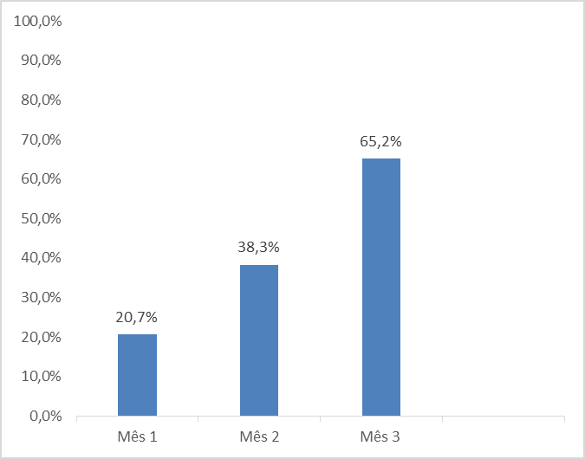
Resultado: 407= 65,2% HAS Cobertura do programa de atenção ao hipertenso na unidade de saúde
Figura 2: Cobertura do programa de atenção ao hipertenso na UBS Marlete Nobrega da Luz, Parelhas/RN, 2015.
Meta: 80 %

Slide 20
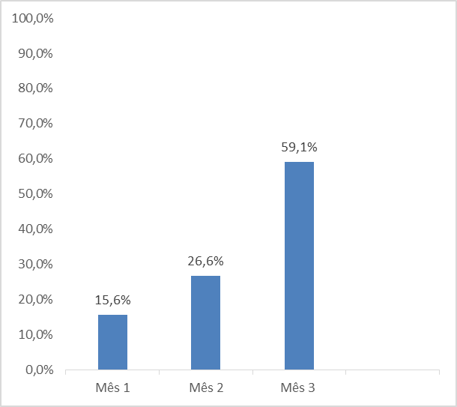
Resultado: 91= 59,1% DM. Cobertura do programa de atenção ao diabéticos na unidade de saúde
Figura 2: Cobertura do programa de atenção ao diabético UBS Marlete Nobrega da Luz, Parelhas/RN, 2015.

Slide 21
Dificuldades na meta de cobertura:
A área de abrangência muito extensa;
Ausência de uma ACS devido licença maternidade;
Pouco tempo para desenvolvimento da intervenção;
Dificuldade de adesão dos usuários.

Slide 22
Objetivo 2: Melhorar a qualidade da atenção a hipertensos e/ou diabéticos.
2.1 Realizar exame clínico apropriado em 100% dos hipertensos.
2.2 Realizar exame clínico apropriado em 100% dos diabéticos
2.3 Garantir a 100% dos hipertensos a realização dos exames complementares em dia de acordo com protocolo.
2.4 Garantir a 100% dos diabéticos a realização dos exames complementares em dia de acordo com protocolo.

Slide 23
2.5. Priorizar a prescrição de medicamentos da farmácia popular para 100% dos hipertensos cadastrados na unidade de saúde.
2.6. Priorizar a prescrição de medicamentos da farmácia popular para 100% dos diabéticos cadastrados na unidade de saúde.
2.7. Realizar avaliação da necessidade de atendimento odontológico em 100% dos hipertensos.
2.8. Realizar avaliação da necessidade de atendimento odontológico em 100% dos diabéticos.

Slide 24
Resultado: 99.3% = 404 HIPERTENSOS
Figura 3: Gráfico Proporção de hipertensos com o exame clínico em dia de acordo com protocolo UBS Marlete Nobrega da Luz, Parelhas/RN, 2015.
Meta: 100%

Slide 25
Dificuldades na meta de hipertensos com exame clinico apropriado :
Realização de visitas domiciliares aos usuários acamados com demência e doença de Alzheimer, com impossibilidade de realizar o exame clínico adequado.

Slide 26
Meta:
2.2 Realizar exame clínico apropriado em 100% dos diabéticos
Resultado:
Meta de 100% alcançada na proporção de diabéticos
exame clínico apropriado.

Slide 27
Resultado:86,7% = 353 HAS e 79=86,8% DM Realização de exames complementares em dia de acordo com o protocolo
Figura 4: Proporção de hipertensos com os exames complementares em dia de acordo com o protocolo UBS Marlete Nobrega da Luz, Parelhas/RN, 2015
Figura 5: Proporção de diabéticos com os exames complementares em dia de acordo com o protocolo UBS Marlete Nobrega da Luz, Parelhas/RN, 2015
Meta: 100 %

Slide 28
Dificuldades na meta dos hipertensos e/ou diabéticos com realização de exames complementares em dia
Escassez de recursos para a realização dos exames complementares;
Atrasos nos retornos com exames na consultas programadas na unidade.

Slide 29
Resultado:353=86,7% HAS e 81= 89 % DM prescrição de medicamentos na farmácia popular
Figura 6: Proporção de hipertensos com prescrição de medicamentos da Farmácia Popular/Hiperdia priorizada UBS Marlete Nobrega da Luz, Parelhas/RN, 2015
Figura 7: Proporção de diabéticos
com prescrição de medicamentos da Farmácia Popular/Hiperdia priorizada UBS Marlete Nobrega da Luz, Parelhas/RN, 2015
Meta: 100%

Slide 30
Dificuldades na meta de hipertensos e/ou diabéticos com prescrição de medicamentos na farmácia popular
Preferência dos usuários aos medicamentos não genéricos.
Usuários em acompanhamento e tratamento por outros especialistas, com prescrição de medicamentos que não eram da farmácia popular.

Slide 31
Meta:
Avaliação das necessidades de atendimento odontológico em 100% dos pacientes hipertensos e/ou diabéticos.
Resultado:
Meta de 100% alcançada na proporção de diabéticos e/ou hipertensos com avaliação da necessidade de atendimento odontológico.

Slide 32
Objetivo 3: Melhorar a adesão de hipertensos e/ou diabéticos ao programa
Meta 3.1: Buscar 100% dos hipertensos e/ou diabéticos faltosos às consultas na unidade de saúde conforme a periodicidade recomendada
Resultados:
Meta de 100% alcançada em todos os meses na proporção dos hipertensos e/ou diabéticos faltosos às consultas com busca ativa na unidade de saúde.

Slide 33
Objetivo 4: Melhorar o registro das informações
Meta 4.1. Manter ficha de acompanhamento de 100% dos hipertensos e/ou diabéticos cadastrados na unidade de saúde.
Resultados:
Meta de 100% alcançada em todos os meses na proporção dos hipertensos e/ou diabéticos com registro adequado na ficha de acompanhamento.

Slide 34
Objetivo 5: Mapear hipertensos e diabéticos de risco para doenças cardiovasculares.
Meta 5.1 Realizar a estratificação de risco cardiovascular em 100% dos pacientes hipertensos e/ou diabéticos cadastrados na unidade de saúde.
Resultados:
Meta de 100% alcançada em todos os meses na proporção de hipertensos e/ou diabéticos com estratificação de risco cardiovascular em dia.

Slide 35
Objetivo 6: Promover a saúde de hipertensos e diabéticos.
Meta 6.1: Garantir orientação nutricional sobre alimentação saudável a 100% dos hipertensos e diabéticos
Meta 6.2: Garantir orientação em relação à prática regular de atividade física a 100% dos pacientes hipertensos e diabéticos
Meta 6.3: Garantir orientação sobre os riscos do tabagismo a 100% dos pacientes hipertensos e diabéticos
Meta 6.4. Garantir orientação sobre higiene bucal a 100% dos pacientes hipertensos e diabéticos

Slide 36
Resultados:
Meta de 100% alcançada em todos os meses na proporção de hipertensos e/ou diabéticos com orientação nutricional sobre alimentação saudável.
Meta de 100% alcançada em todos os meses na proporção de hipertensos e/ou diabéticos com orientação sobre a prática de atividade física regular.
Meta de 100% alcançada em todos os meses na proporção de hipertensos e/ou diabéticos que receberam orientação sobre os riscos de tabagismo.
Meta de 100% alcançada em todos os meses na proporção de hipertensos e/ou diabéticos que receberam orientação sobre higiene bucal.

Slide 37
Discussão
Importância da intervenção para equipe
Desenvolvimento do trabalho em equipe trabalhasse pelos mesmos objetivos;
Envolvimento da equipe no desenvolvimento das atividades;
Capacitação da equipe de saúde;
Formação de uma equipe de acolhimento aos usuários;
Conhecimento da população para o acompanhamento e atenção de qualidade;

Slide 38
Importância da intervenção para SERVIÇO
Organização dos processos de trabalho,
Registros de qualidade;
Diminuição das consultas por demanda espontânea;
Organização das consultas médica programadas;
Atualização dos prontuários dos usuários que são acompanhados na unidade;
Revisão das atribuições de cada membro da equipe;

Slide 39
Importância da intervenção para COMUNIDADE
Envolvimento da comunidade nas ações da equipe de saúde;
Possibilidade de relação mais estreita entre profissionais e a comunidade;
Elevação do nível de conhecimento da comunidade;
Melhoria do acolhimento aos usuários na unidade;
Aumento do número de atendimentos por consultas médicas programadas na unidade;
Melhoria da qualidade do atendimento, foram incrementadas as visitas domiciliares, assim como as palestras realizadas na comunidade.

Slide 40
Incorporação da intervenção à rotina do serviço
Aumentar a cobertura dos hipertensos e/ou diabéticos;
Incorporar o trabalho a outros programas priorizados na unidade;
Manter as consultas programadas;
Permitir que todos os hipertensos e diabéticos sejam avaliados em consultas odontológicas;
Incentivar a comunidade para promover estilos de vida mais saudáveis.

Slide 41
Reflexão crítica sobre aprendizagem
Dificuldades iniciais devido a forma da realização do curso a distância;
Superação das expectativas iniciais;
Superação das dificuldades com a língua e o uso do computador;
Estudo da área clínica, para realizar os atendimentos com ótima qualidade aplicando sempre os princípios do SUS;

Slide 42
Reflexão crítica sobre aprendizagem
Participação nos fóruns com troca de conhecimento e experiências de diversas realidades diferentes;
Organização, planejamento, execução das atividades do dia a dia.
Experiência muito enriquecedora;
Conhecimento e interação com a população da área da abrangência, em especial com os usuários da intervenção

